Slide 1
1/ Présentation de la société free
Xavier Niel
1991
18 Février 1999
Janvier 2001
10 Janvier 2012
En bref, free c’est…
Fournisseur d’accès à Internet (FAI)
Dirigé par Cyril Poidatz
5 655 collaborateurs
Exclusivement en France

Slide 2

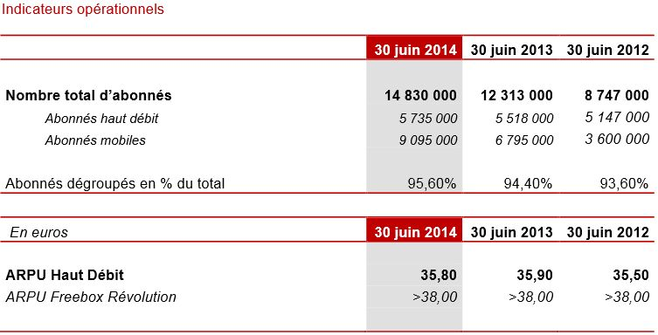
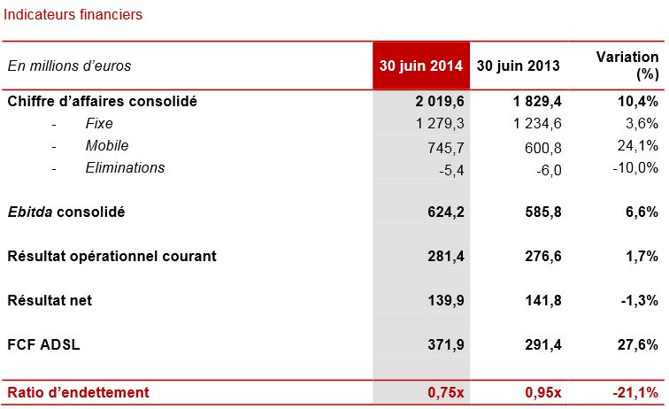
1/ Présentation de la société free
24% de part de marché
parmi les FAI nationaux

Slide 3
2/ Le marketing stratégique de free
Positionnement
SWOT
Cible : grand public axé geek
Concurrents : Orange, Bouygues, SFR, Numericable
Image :
Simplicité, pas cher, rapidité
 | + | -
Interne | Forces : Xavier Niel Notoriété FAI Top 5 Innovation tarifaire Innovation technologique Design de ses box Ecole 42 | Faiblesses : SAV Bridage de YouTube Nombre de boutique
Externe | Opportunités : Développement de la fibre Création d’emplois Démocratisation d'Internet démocratisé | Menaces : Concurrence Offre quadri Play trop chère Associations de consommateurs

Slide 4
3/ Le marketing opérationnel de free
A/ Le produit
Le packaging :
Boitier TV et boitier ADSL épurés et simples
Le produit lui-même :
Service à dimension fonctionnelle qui permet d’accéder à Internet, TV, téléphonie mobile et fixe
Le label :
Aucun
Les services :
Techniciens itinérants, échange de matériel, service assistance, le service plus, l’inscription sans ligne téléphonique
Les normes :
Certification NF Service
Design :
Design différent pour chaque version de freebox, freebox design
La marque :
Signe figuratif, en anglais « gratuit » « libre » logo rouge écrit en minuscule

Slide 5
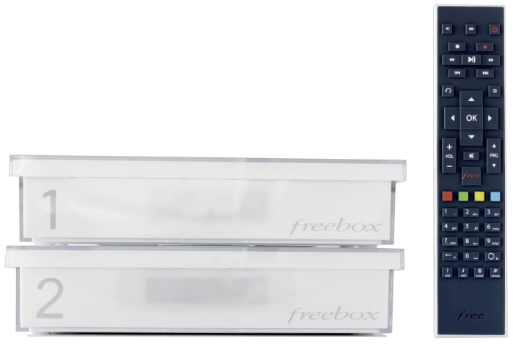
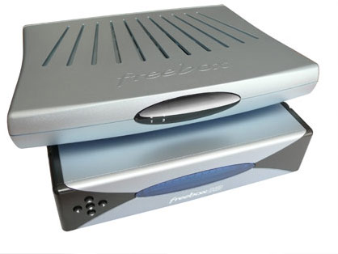
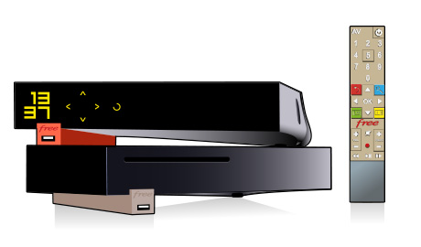
3/ Le marketing opérationnel de free
freebox Crystal
A/ Le produit
freebox V5
freebox Revolution

Slide 6
3/ Le marketing opérationnel de free

Slide 7
3/ Le marketing opérationnel de free

Slide 8
3/ Le marketing opérationnel de free

Slide 9
4/ le marketing informationnel de free

Slide 10
5/ La place de free sur Internet

